Slide 1
모바일 신분증 with DID
블록체인 떡상조
201402315 곽현준
201302397 문준영
201203395 이우연

Slide 2
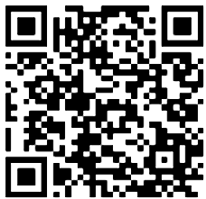
프로토타입
프로토타입
해당 QR코드를 입력하면 프로토타입을 같이 확인할 수 있습니다. 프로토타입과 함께 진행하시면 장단점을 더 확실히 확인하실 수 있습니다.

Slide 3
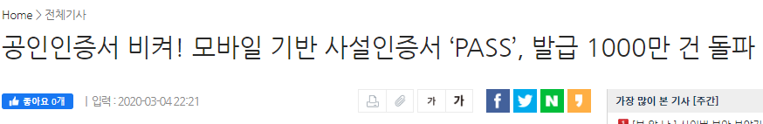
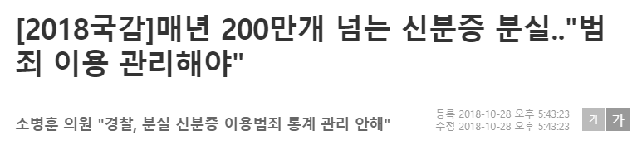

모바일 신분증이 필요한 이유
관련기사
보안과 편의성
모바일 신분증을 통한 보안과 편의성
개인 신분증(주민등록증) 없이 계좌 개설 가능
블록체인의 장점으로 위조 및 변조 불가능
스마트폰에 신분증을 저장하여 분실문제 해결

Slide 4
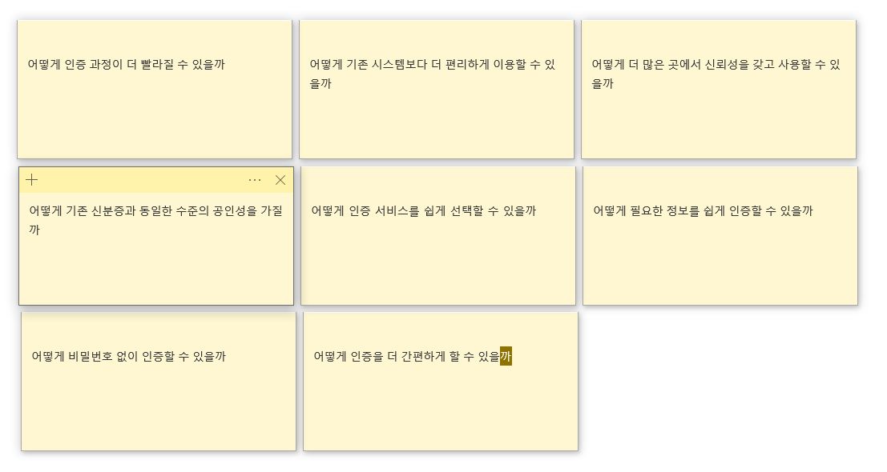
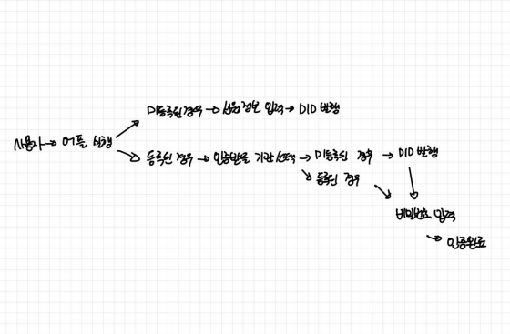
1주차 – MAP & HWM
HMW
MAP & HMW
1주차 - MAP & HMW
사용자가 모바일 신분증을 사용할 때
주로 이용하게 될 사용 방법과 과정
MAP

Slide 5
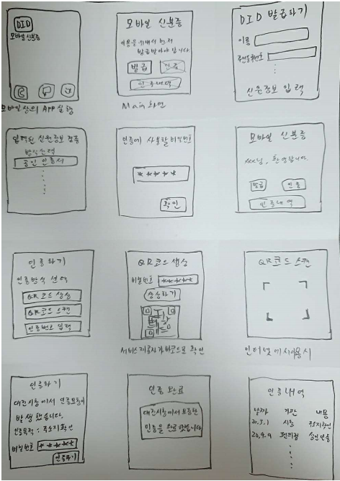
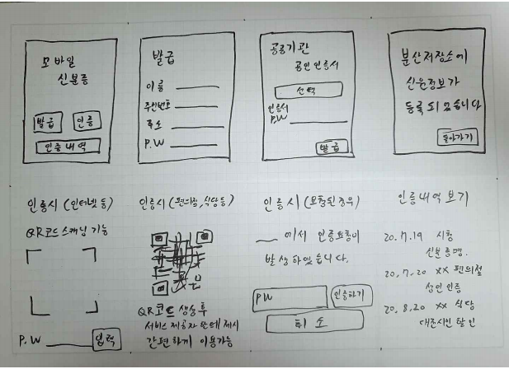
2주차 – 크레이지8 &스토리보드
Story board
Crazy’8
Crazy’8 &
STORY BOARD
2주차 – Crazy’8과 이를 바탕으로 한 스토리보드
투표를 통해 해당 Crazy’8을 선정하였고,
이를 바탕으로 다음과 같은 스토리보드를 작성
스마트폰에서 앱 실행
앱 메인화면 (발급, 인증, 인증기록)
발급을 누르면 발급하는 창에서 신원정보 를 입력하는 폼이 나옴
모두 입력하고 나면 공인인증서 등의 방법으로 기관을 통해 인증
인증에 사용할 비밀번호 설정
등록이 완료되면 메인화면에서 모든 기능을 사용 가능
인증을 누르면 인증 방식을 선택할 수 있음 ( QR코드, OTP코드, 자동인식)
QR코드생성 – 비밀번호를 입력하면 QR코드를 생성
QR코드 스캔 및 OTP입력 – 서비스 제공자의 QR코드를 스캔
핸드폰 번호 입력시 자동 연동되어 비밀번호 입력창이 바로 뜸
인증이 완료되고 메인화면으로 돌아옴
인증내역을 확인할 수 있음

Slide 6
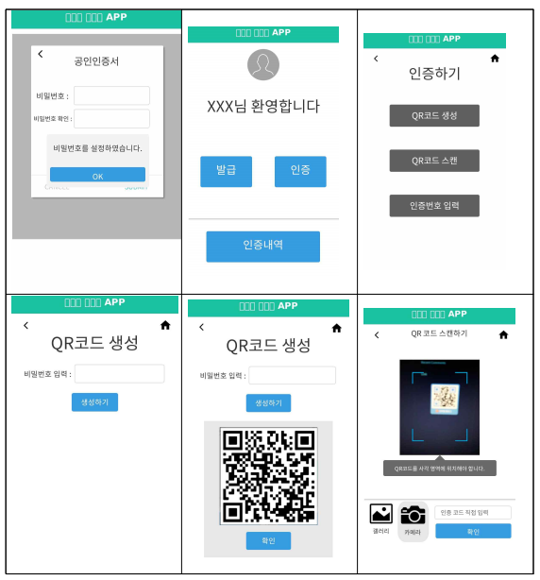
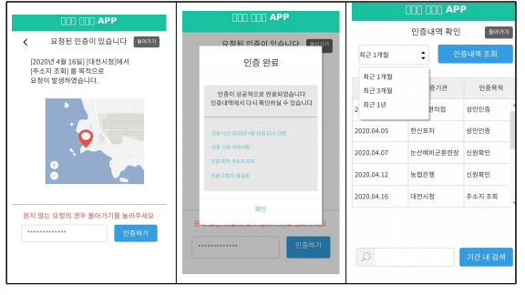
3주차 – 프로토타입
Prototype
Prototype
3주차 – 프로토타입 작성
카카오 오븐을 통해 프로토타입 작성
앞서 작성하였던 스토리보드를 바탕으로 모바일 신분증 프로토타입을 작성
조원 셋이 각자 파트를 나누어 작성함

Slide 7
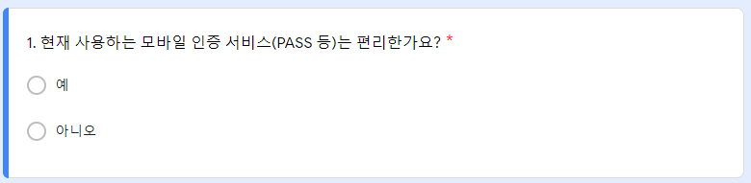
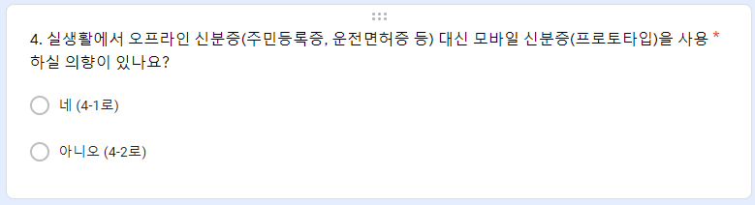
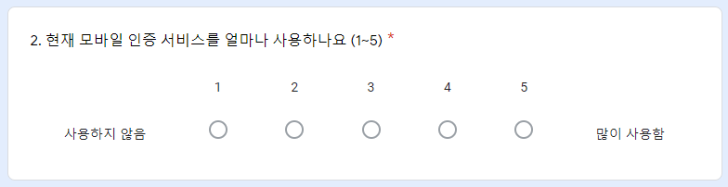
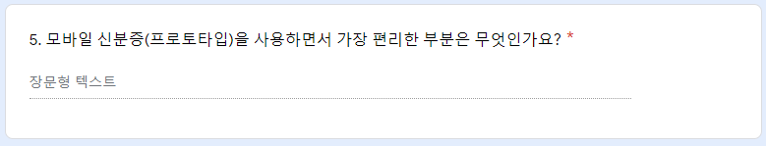
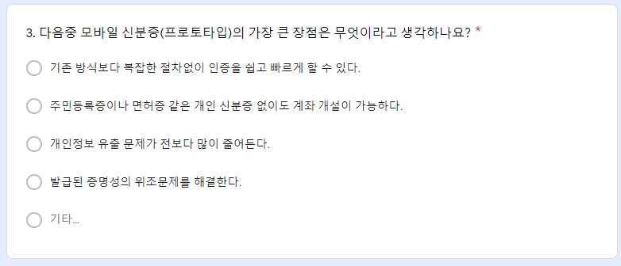
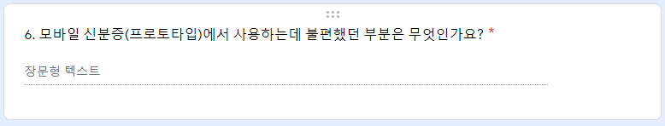
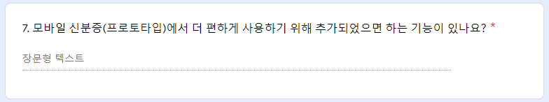
3주차 – 프로토타입
Survey
설문조사 문항
설문조사
구글폼을 활용하여 설문조사 진행
총 7개의 대문항으로 구성하였으며
개발 중점에 맞추어 응답을 유도 후
편한 점, 불편한 점, 개선할 점을 질의

Slide 8
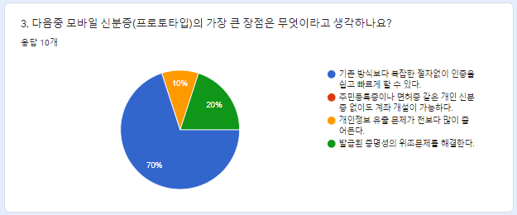
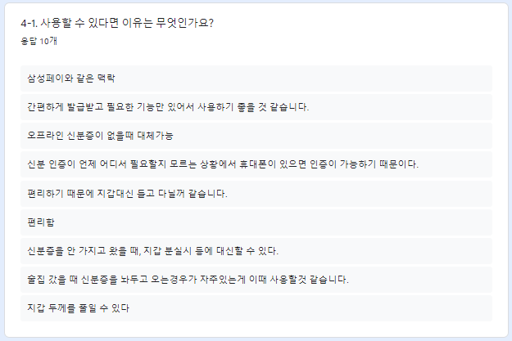
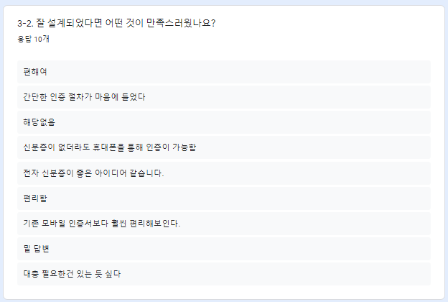

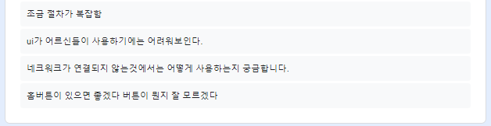
설문조사 결과
Survey
설문조사 결과
설문조사
구글폼을 활용하여 설문조사 진행
설문조사 결과 기존 방식보다 쉽고 빠르게 인증할 수
있는 부분을 강점으로
UI가 불편하고, 보안에 대한 문제를 단점으로 꼽았다.

Slide 9
설문조사 결과
설문조사 결과
장점
- 기존의 신분증보다 훨씬 편리할 수 있다.
인증 시스템의 복잡한 절차 개선
위조 / 개인정보 유출 방지
개선방안
- 직관적이고 보기 쉬운 UI
- 인증 시 생체인식 방안
- 네트워크가 꺼져있는 경우의 인증방식
- 공인인증서를 제외할 방법
단점
UI가 복잡하고 구별이 어려움
첫 발급 시 공인인증서 사용

Slide 10
감사합니다.

